Slide 1
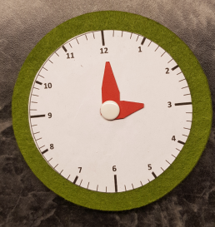
Wann?
Temporale Präpositionen
(immer + Dativ)
Montag, Dienstag, Mittwoch, Donnerstag, Freitag, Samstag, Sonntag
Wochenende
drei Uhr
Morgen, Vormittag,
Nachmittag, Abend
um
am
in der
Nacht
die Zeit
Wie lange?
im
Frühling,
Sommer, Herbst, Winter
vor
seit
Ich wohne seit einem Jahr in Deutschland.
seit einem Monat
seit einer Woche
seit zwei Jahren
Ich bin vor einem Jahr nach Deutschland gekommen.
vor einem Monat
vor einer Woche
vor zwei Jahren
Notes:
Quelle: isl-collective.de

Slide 2
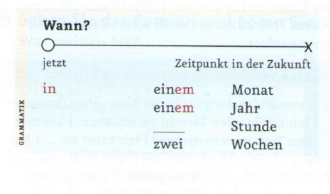
Temporale Präpositionen
Der Techniker kommt in einer Woche.
Max will in Zwei Tagen in die Schweiz fahren.

Slide 3
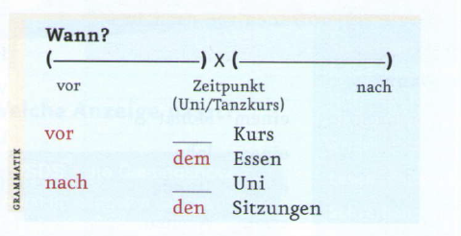
Temporale Präpositionen: vor und nach
Wir gehen vor dem Sprachkurs essen.
Wir treffen uns Morgen nach der schule.

Slide 4
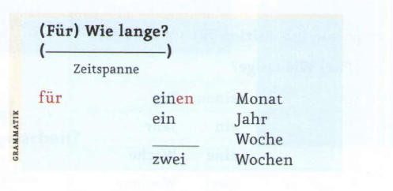
Temporale Präposition: für
Sie ist füer eine Woche in Urlaub.
Wir können für eine Stunde ins Cafe gehen.

Slide 5

2 “heikle” temporale Präpositionen
Quelle: Deutschlernerblog.de
Wann hast du mit dem Deutschlernen angefangen?
Seit wann lernst du Deutsch?
- Ich lerne seit 2014 Deutsch.
- Ich habe vor 3 Jahren angefangen, Deutsch zu lernen.

Slide 6
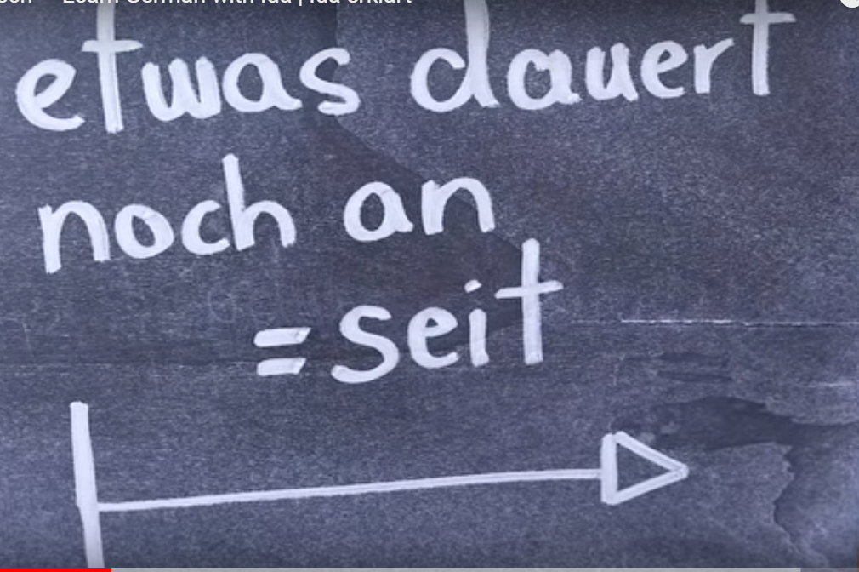
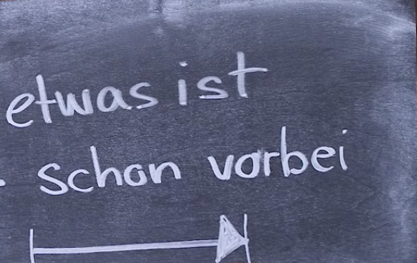
seit vs. vor
Seit letztem Jahr ist sie verheiratet.
Vor einem Jahr hat sie geheiratet.
Seit letztem Jahr lebt sie in Spanien.
Vor einer Woche bin ich nach Spanien gezogen.
Seit 5 Jahren lernt sie Spanisch.
Vor drei Jahren habe ich mein erstes Youtube-Video gemacht.
Seit einer Woche ist sie in Spanien.
Notes:
Quelle: 24h Deutsch Lern German with Ida https://www.youtube.com/watch?v=jAeh1wQH9TI

Slide 7
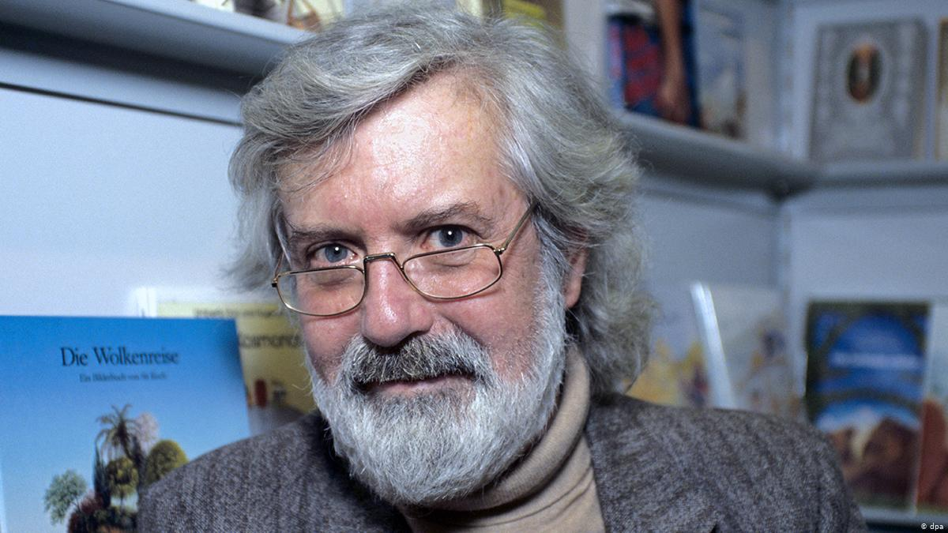
Lebenslinien: Selma und Michael Ende Übungen “seit - vor”
vor
vor
Selma ist______ einem Jahr nach Deutschland gekommen.
Michael Ende lebt schon _________ über zwanzig Jahren nicht mehr.
Lisa hat _______vier oder fünf Jahren „Die unendliche Geschichte“ gelesen.
Der Brief an Nawin ist _______ drei Tagen angekommen.
Nina und Sebastian wohnen ______zwei Jahren in der Wohnung.
_____ einer Woche haben die Freunde eine Postkarte von Nawin bekommen.
seit
vor
vor
seit
Vor
Notes:
Quelle: Nicos Weg

Slide 8
Lebenslinien. Übungen + “seit - vor”
Lisa: Wann bist du nach Deutschland gekommen?
Selma: _______ (1) etwa einem Jahr.
Lisa: Wie lange lernst du schon Deutsch?
Selma: _______(2) 10 Monaten.
_______(3) zwei Wochen war Nico mit Lisa im Kino.
_______(4) zwei Wochen hat Tarek nicht mehr mit Lisa gesprochen. Er will sie bald wieder anrufen.
________(5) fünf Tagen schläft Sebastian nicht gut.
________(6) fünf Tagen hatte Selma Fieber. Jetzt ist sie wieder gesund.
________(7) dem 5. Oktober wohne ich in München.
Vor
Seit
Vor
Seit
Seit
Vor
Seit
Notes:
Quelle: Nicos Weg

Slide 9

Temporale Präpositionen:
„Heiners Freundinnen“.
Quelle: Deutschlernerblog.de
1998
______ ist er mit Tina zusammengekommen.
Er war ______________________mit Tina zusammen.
Die beiden waren ___________________ ein Paar.
_________________, also ______________, haben sie sich getrennt.
__________________ hat er Biggi kennengelernt.
__________________ waren die beiden ein Paar.
Aber ________________ hat er Biggi verlassen.
Danach war er etwa _________________ Single.
zwei Jahre lang
von 1998 bis 2000
Im Jahr 2000
vor 17 Jahren
Vor 17 Jahren
Von 2000 bis 2006
vor 11 Jahren
ein Jahr lang

Slide 10
Temporale Präpositionen:
„Heiners Freundinnen“ (Fs.)
Quelle: Deutschlernerblog.de
von 2007 bis 2010
Mit Manu war er ________________ zusammen.
Sie haben sich ___________________ getrennt.
Heiner hat ___________________ nichts mehr von Manu gehört.
Lea ist seine aktuelle Freundin.
Die beiden sind ______________ zusammen,
sie sind also schon _______________ ein Paar.
Sie haben sich ________________ kennengelernt. Er war sich sicher, die Frau fürs Leben gefunden zu haben.
__________________ heiraten sie. Na, wenn das mal gut geht!
vor sieben Jahren
seit sieben Jahren
seit 2010
seit 10 Jahren
vor 10 Jahren
In drei Wochen

